Slide 1
Elaboration d'un Modèle Prédictif pour la Détection des Clients à
Haut Risque d'Attrition(churn)
MENSI Mohammed
JAGHMOUM Arbi
MOHELLEBI kOCEILA
ZGOLLI Mohamed Seif

Slide 2
PLAN
Contexte général du projet
Introduction
Présentation de l’architecture et Technologies utilisées
Difficultés rencontrées
Réalisation du projet

Slide 3
Introduction
Notes:
Passant maintenant au but du projet qui porte sur

Slide 4
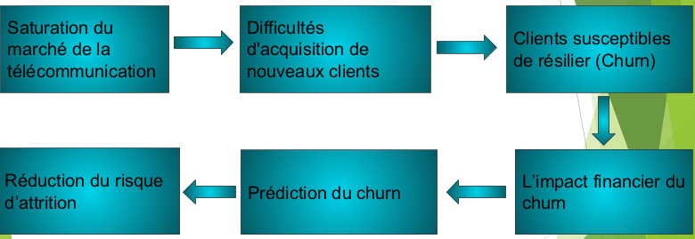
Introduction

Slide 5


Churn dans la téléphonie

Slide 6
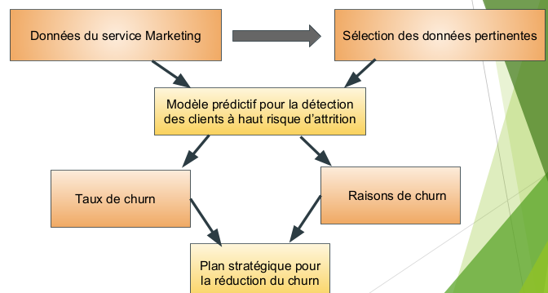
Churn dans la téléphonie

Slide 7
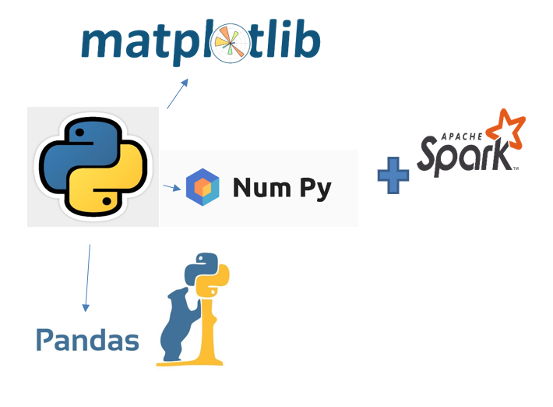



Technologies utilisées

Slide 8
Réalisation et mise en oeuvre

Slide 9
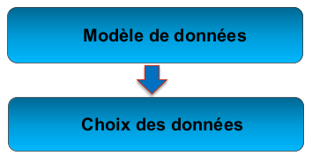

Conception de l’approche prédictive

Slide 10
Conception de l’approche prédictive
Création des modèles d'apprentissage
Evaluation des modèles
Sélection du modèle

Slide 11
Conception de l’approche prédictive
Sauvegarde du modèle
Déploiement du modèle en temps réel

Slide 12
Les différents modèles utilisés
Logistic Regression
Decision Tree
Random Forest
Gradient-Boosted Trees

Slide 13
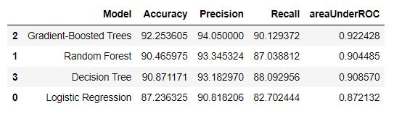
Tableau comparatif des résultats

Slide 14
Difficultés rencontrées
collecte des données ( volume de données )
Dans le code: connexion Spark -streaming

Slide 15
Application

Slide 16
Axes d’améliorations
Monitoring du modèle

Slide 17
MERCI POUR VOTRE ATTENTION

